Slide 1
¡Primero nos vamos a conocer!
Si fuera un objeto, sería… porque…
Si fuera un animal, sería… porque…
Si fuera una comida, sería… porque…
Si fuera un género musical, sería… porque…
ESCOGER UNO
¡ATENCIÓN!
NO es lo que más me gusta; es LO QUE HABLA DE MÍ, LO QUE ME IDENTIFICARÍA POR LO QUE SOY

Slide 2
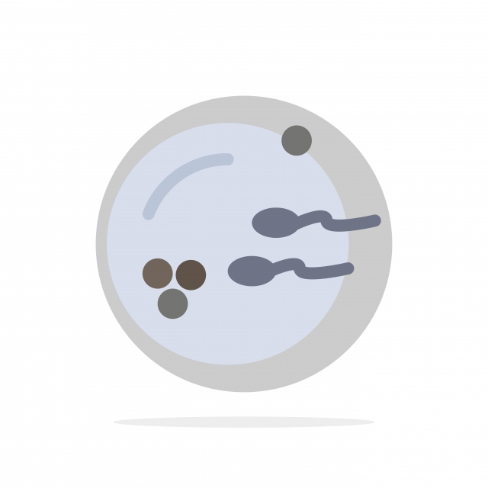
HOLONES DE LA SEXUALIDAD
REPRODUCTIVA
COMUNICATIVA-RELACIONAL
AFECTIVA
ERÓTICA

Slide 3
SEXO
Características biológicas y fisiológicas (genéticas, endocrinas y anatómicas) utilizadas para categorizar a las personas como hombres, mujeres o intersexo
Mujer
Intersexual
Hombre

Slide 4
GÉNERO
Características socialmente construidas atribuidas a las mujeres o los hombres, como las normas, los roles, los atributos y las relaciones entre grupos de mujeres y hombres, y de niñas y niños. Estas características son aprendidas a través de procesos de socialización.
Femenino
Andrógin@
Masculino

Slide 5
ORIENTACIÓN SEXUAL
Atracción emocional, afectiva y sexual que hace que cada persona tenga el deseo de intimar y tener relaciones sexuales con personas del mismo sexo, del otro sexo o ambos. La orientación sexual no es una opción y, por lo tanto, no puede ser escogida ni cambiada a voluntad.
Heterosexual
Bisexual
Asexual
Pansexual
Homosexual

Slide 6
ACTIVIDAD SEXUAL
Una variedad de comportamientos que las personas realizan con el fin de activar el deseo, mantener la excitación, experimentar placer y obtener gratificación independientemente que culmine o no en orgasmo.
Autoeróticas
Socioeróticas

Slide 7
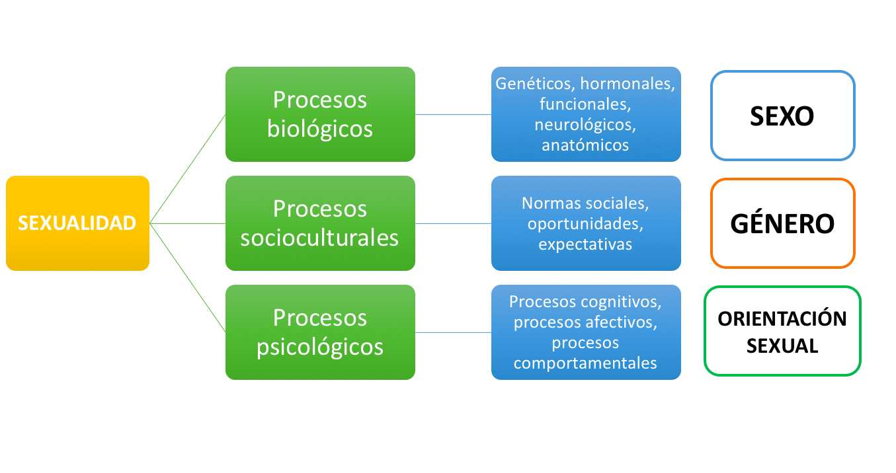

Slide 8
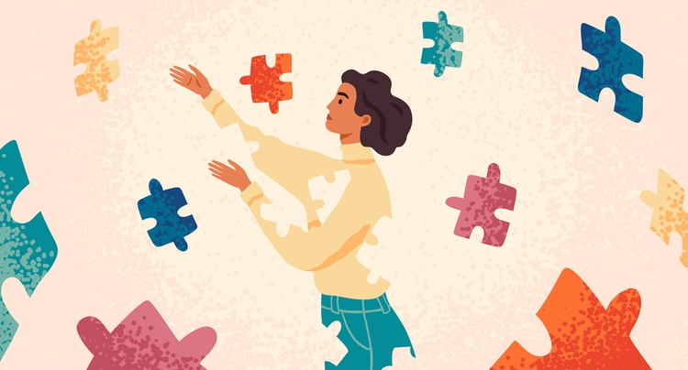
SEXUALIDAD
Una dimensión humana.
Una de las facetas de la identidad.
La descripción que hace la persona de sí misma en función de su sexo, género y orientación sexual.
Es lo que reconocemos y valoramos que somos, no lo que hacemos (Vargas-Trujillo, 2007).
Aspectos cognitivos, emocionales, físicos y sociales. (Unesco, 2018).

Slide 9
La sexualidad es un aspecto central del ser humano que está presente a lo largo de su vida. Abarca el sexo, las identidades y los roles de género, la orientación sexual, el erotismo, el placer, la intimidad y la reproducción. Se siente y se expresa a través de pensamientos, fantasías, deseos, creencias, actitudes, valores, comportamientos, prácticas, roles y relaciones. Si bien la sexualidad puede incluir todas estas dimensiones, no todas ellas se experimentan o expresan siempre. La sexualidad está influida por la interacción de factores biológicos, psicológicos, sociales, económicos, políticos, culturales, éticos, legales, históricos, religiosos y espirituales.

Slide 10
¿QUÉ SON LOS DERECHOS?
Garantías legales de carácter universal que protegen a individuos y grupos contra acciones y omisiones que afectan a su libertad y dignidad humana.
“El derecho a la educación incluye el derecho a la educación sexual, el cual es un derecho humano en sí mismo, que a su vez resulta condición indispensable para asegurar que las personas disfrutemos de otros derechos humanos, como el derecho a la salud, el derecho a la información y los derechos sexuales y reproductivos. Así, el derecho a la educación sexual integral es parte del derecho de las personas a ser educadas en derechos humanos”
Informe del Relator Especial de las Naciones Unidas sobre el derecho a la educación, 2010

Slide 11
DIMENSIONES O CATEGORIAS DEL DERECHO
DISPONIBILIDAD | ¿Qué bienes y servicios necesito tener disponibles para poder desarrollar acciones relacionadas con el derecho a un educación integral en sexualidad – EIS?
ACCESIBILIDAD | ¿Tienen todas las personas acceso a una EIS?
ACEPTABILIDAD | ¿la EIS es aceptada por la comunidad?
CALIDAD | ¿La EIS que se brinda es de calidad?
PARTICIPACIÓN | ¿Participa la población en el diseño, ejecución, gestión y seguimiento de la EIS?
SOSTENIBILIDAD | ¿Las acciones de EIS que se ejecutan serán sostenibles?

Slide 12
DIGNIDAD
VIVIR BIEN
VIVIR COMO UNO QUIERA
VIVIR SIN HUMILLACIONES

Slide 13
Derechos Sexuales y
Derechos Reproductivos
Estándares mínimos necesarios para que las personas puedan disfrutar del más alto nivel posible de salud que le permita vivir dignamente.

Slide 14
Derechos Sexuales
Comprenden la capacidad de mujeres y hombres de expresar y disfrutar de forma autónoma y responsable de su sexualidad, sin riesgo de enfermedades transmitidas sexualmente, embarazos no deseados, coerción, violencia y discriminación.

Slide 16
Derechos Reproductivos
Permiten a las personas tomar decisiones libres y sin discriminaciones sobre la posibilidad de procrear, de regular la fecundidad y de disponer de la información y medios para ello.

Slide 18
DIGNIDAD
VIVIR BIEN
VIVIR COMO UNO QUIERA
VIVIR SIN HUMILLACIONES

